Slide 1


TIẾT 4 – CHỦ ĐỀ 5

Slide 2



Vận động: “BODY PERCUSSION”

Slide 3

TỔ CHỨC CÁC HOẠT ĐỘNG
VẬN DỤNG – SÁNG TẠO

Slide 4

TRÒ CHƠI
ĐỌC NHANH – ĐỌC ĐÚNG

Slide 5
ĐỌC RÁP LỜI CA
VÀ VẬN ĐỘNG

Slide 6


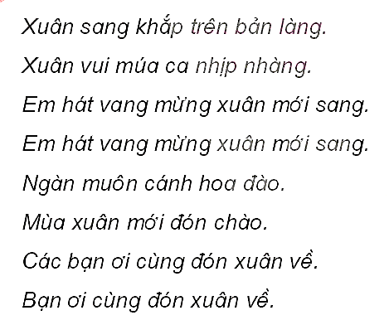

Slide 7
BIỂU DIỄN BÀI HÁT
ĐÓN XUÂN VỀ
THEO Ý THÍCH

Slide 8
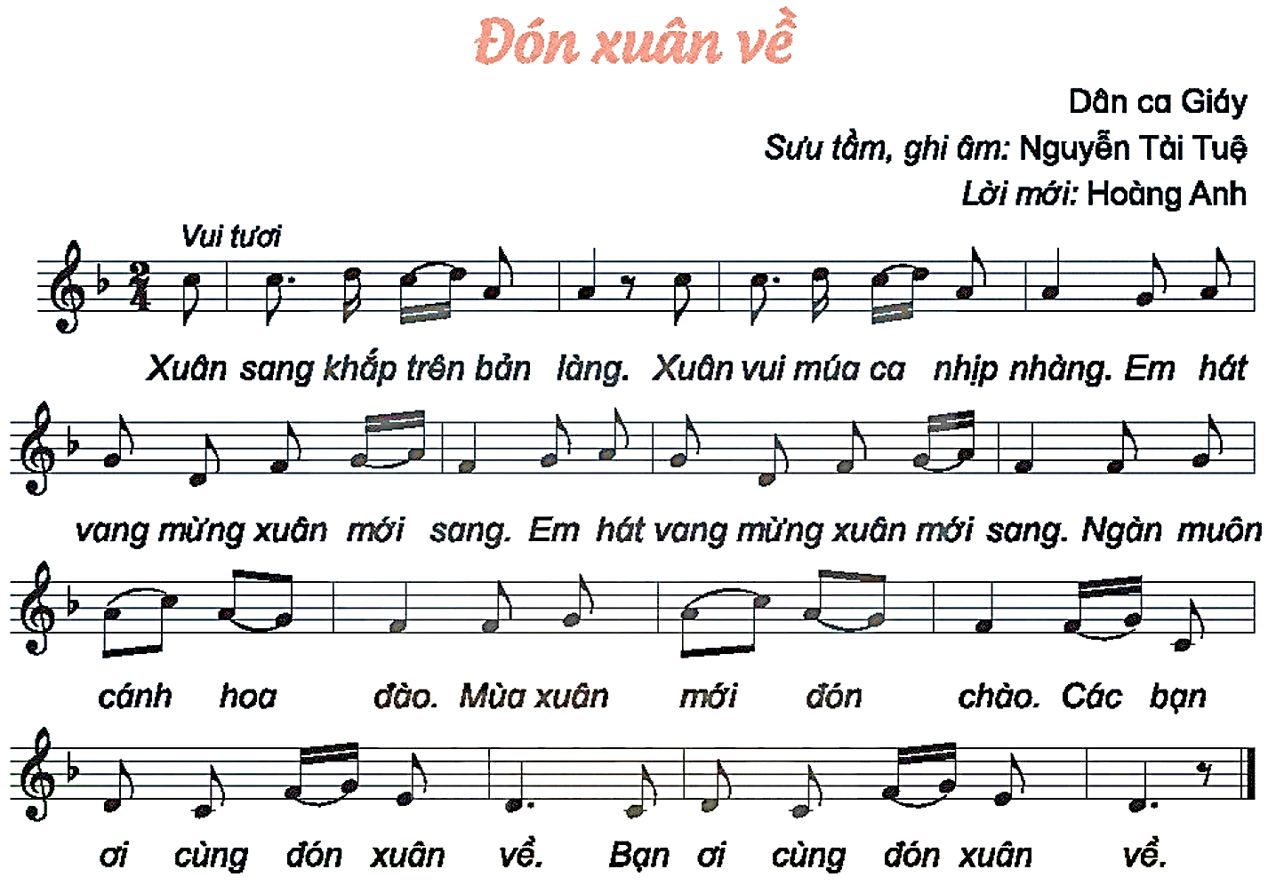

Slide 9

TIẾT 4 – CHỦ ĐỀ 5
TỔ CHỨC CÁC HOẠT ĐỘNG
VẬN DỤNG – SÁNG TẠO

